Slide 1
Oktatásunk fejlődése az elmúlt negyedszázadban
Dr. Dabóczi Tamás
tanszékvezető, habilitált docens
MIT

Slide 2
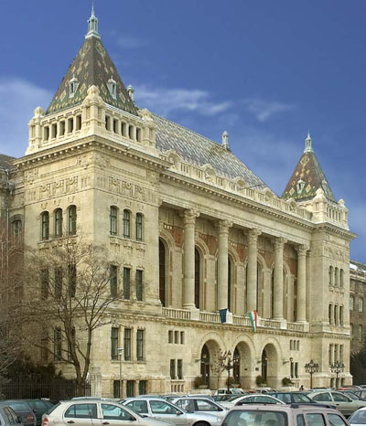
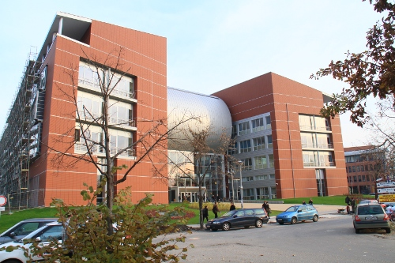
A régmúlt: az elektromérnök-képzés kezdetei
1871 Az elektrotechnika oktatása a gépészeti osztályon
1891 Oktatás külön tantárgyakban:
Dynamogépek
Egyenirányú és váltakozó áramú gépek számítása és elektromos központi állomások berendezése
Az elektromos áram technikai felhasználása világításra, mechanikai munkakifejtésre, Galvan-plasztikára és elektro-metallurgiára
...
1893 Önálló elektrotechnika tanszék (Zipernowsky K.)
1913 Telefontechnika
1914 Szapora váltakozó áramok és rádiótechnika
Tradíció és fejlődés egy intézményen belül

Slide 3
A régmúlt: az elektromérnök-képzés kezdetei
1929 Gépészmérnöki képzés új felosztása
A. Általános gépszerkesztési és gépgyártási tagozat
B. Elektrotechnikai tagozat
C. Mezőgazdasági tagozat
1931 Két gépész tanszéket átneveztek:
Villamosművek Tanszék
Villamosgépek Tanszék
1934 Atomfizika Tanszék (Bay Zoltán)
Elméleti villamosságtan tantárgy
1939 Átnevezés:
Villamosgépek T. → Villamos Gépek és Mérések Tanszék

Slide 4
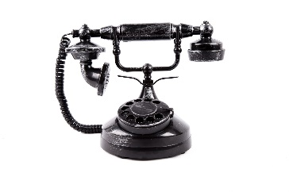
Jelentős változások
1948 Új név: Budapesti Műszaki Egyetem
1949 Egyetemi osztályok helyett karok és egy új kar:
Mérnöki Kar
Gépészmérnöki Kar
Építészmérnöki Kar
Vegyészmérnöki Kar
Nehézvegyipari Kar
Villamosmérnöki Kar (elektromérnök → villamosmérnök)
1949 Új szakok a Villamosmérnöki Karon:
erősáramú
villamos gépek ágazat
erőművek és hálózatok ágazat
gyengeáramú
telefon ágazat
rádió ágazat

Slide 5
A Villamosmérnöki Kar tanszékei
1949.
Atomfizika
Fizika
Matematika II.
Vezeték nélküli híradástechnika
Vezetékes híradástechnika
Villamos gépek
Villamos művek
2017.
Automatizálási és Alkalmazott Informatikai (AAIT)
Elektronikai Technológia (ETT)
Elektronikus Eszközök (EET)
Hálózati Rendszerek és Szolgáltatások (HIT)
Irányítástechnika és Informatika (IIT)
Méréstechnika és Információs Rendszerek (MIT)
Számítástudományi és Információelméleti (SZIT)
Szélessávú Hírközlés és Villamosságtan (SZHVT)
Távközlési és Médiainformatikai (TMIT)
Villamos Energetika (VET)
Specializálódás, informatika megjelenése

Slide 6
... és tantárgyainak száma
1951.
kb. 90 tantárgy
2017.
kb. 880-féle tantárgycím
(kb. 1600 tantárgy)

Slide 7
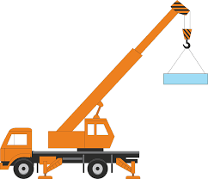
Az elmúlt negyedszázadról
Nagyjából a rendszerváltás utáni időszak
A rendszerváltás utáni néhány év
hazai elektronikai, számítástechnikai ipar összeomlása
piacok elvesztése
Bokros-csomag (a Vill. Karon kb. 16%-os leépítés)
Kb. 1995-től kezd magához térni az ipar.

Slide 8
Szakok
Erősáramú szak
Híradástechnikai szak
Mikroelektronikai szak
Műszer- és irányítástechnika szak
Informatika szak (1987-től)

Slide 9
Szakok
Erősáramú szak
Híradástechnikai szak
Mikroelektronikai szak
Műszer- és irányítástechnika szak
Informatika szak (1987-től)
1991-től Villamosmérnöki szak és
Műszaki informatika szak

Slide 10
Mérföldkövek
1992 Villamosmérnöki és Informatikai Kar (VIK)
1993 Kreditrendszer bevezetése
1999 Bolognai Nyilatkozat
Alapképzés (undergraduate, BSc, min. 3 év, a VIK-en 3,5 év)
Egyetemi (graduate, MSc) képzés (2 év)
Kreditrendszer
2005 A BSc képzés bevezetése
2008 Az MSc képzés bevezetése

Slide 11
Mérföldkövek
2008 Tankörrendszer újbóli bevezetése a BSc-n
2014 Új BSc tanterv
2015 Új MSc tanterv
2016 iMSc: „integrált” vill. és inf. BSc + MSc
2017 Újabb tantervmódosítások:
óraszámcsökkentés
követelmények átalakítása (tudás, képesség, attitűd, önállóság, felelősségvállalás kompetencia-elemek)
2018 Új képzés: üzemmérnök-informatikus (BProf)
2019 ?

Slide 12
Beágyazott rendszerek oktatása
Mérés- és rendszertervezés szakirány (1996-99, 5 éves képzés)
Számítógépes rendszerek
Beágyazott rendszerek
Beágyazott információs rendszerek szakirány (2000-2005, 5 éves képzés) → ~50 fő/év
Ipari igény a nagyobb létszámra
Beágyazott és irányítórendszerek szakirány → 100..150 fő/év (2005-, BSc képzés, 3 tanszék kooperációja)
Beágyazott információs rendszerek szakirány (2008-, MSc képzés)
Irányító és robotrendszerek szakirány (2008-, MSc képzés)
Számítógépalapú rendszerek szakirány (2008-, MSc képzés)
Programozható logikai eszközök alkalmazástechnikája mellékszakirány (2008-, MSc képzés)

Slide 13
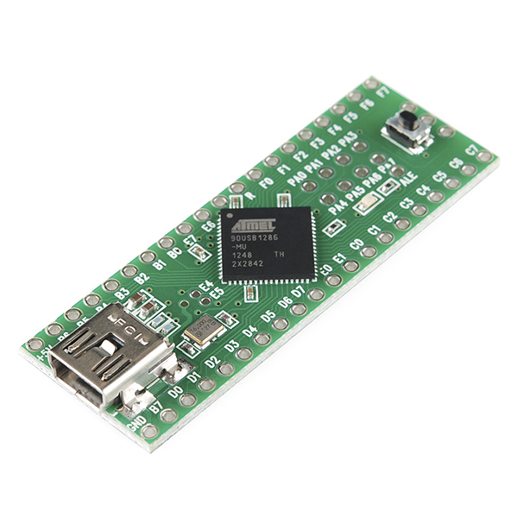
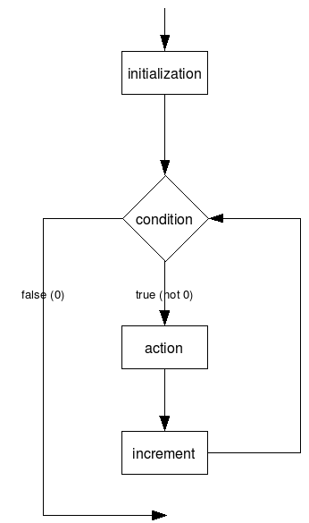
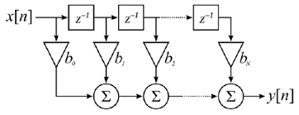
Kompetenciák - BSc
Szenzorok
Feldolgozóegységek (uC, DSP, PLC, FPGA)
Kommunikáció
Beágyazott SW
Alap jelfeldolgozás

Slide 14
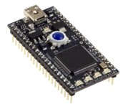
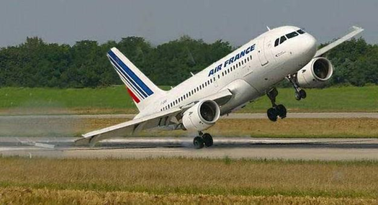
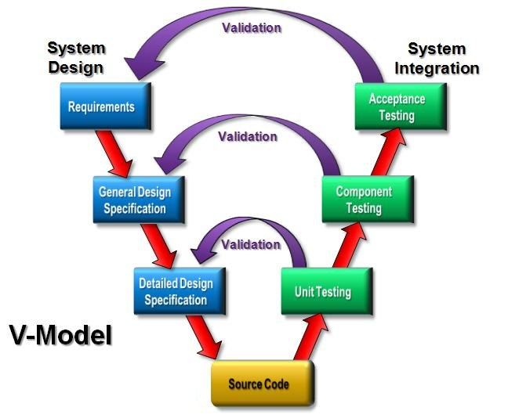
Kompetenciák - MSc
Nagyteljesítményű feldolgozóegységek
Valós-idejű rendszerek
Biztonságkritikus rendszerek
Információfeldolgozás, MI módszerek
Rendszertervezés
Operációs rendszerek, SW-technológiák
Elosztott rendszerek

Slide 15
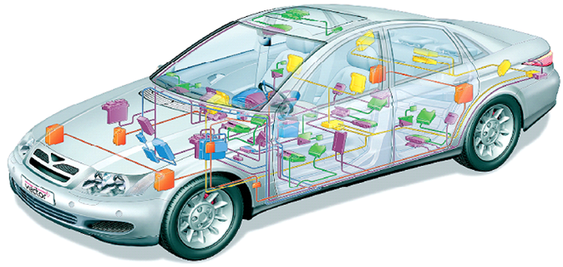
Területek: autóipar
Drive-by-wire
Intelligens autó
Autonóm vezetés
Partner cégek: Robert Bosch, ThyssenKrupp, Knorr Bremse
tegnap
ma
holnap

Slide 16
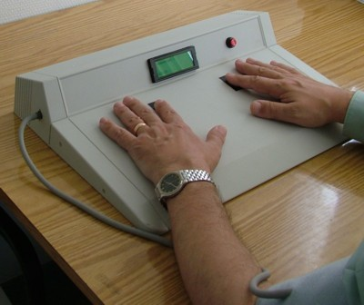
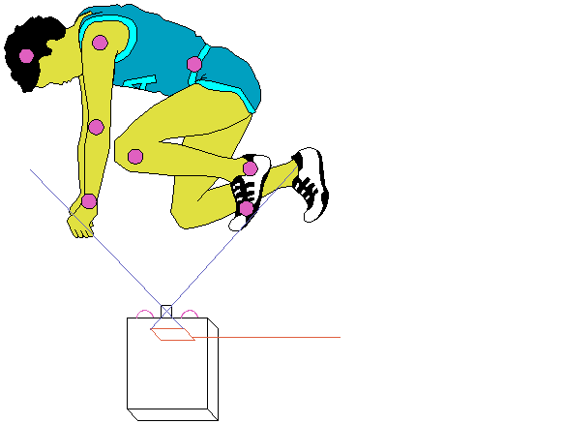
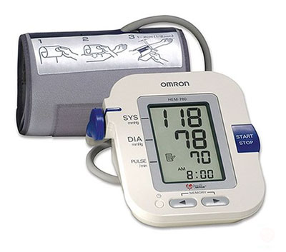
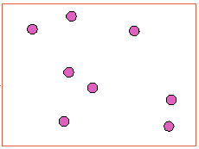
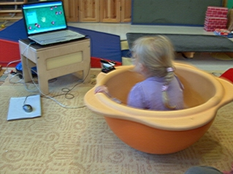
Területek: orvosbiológia, ambiens rendszerek

Slide 17
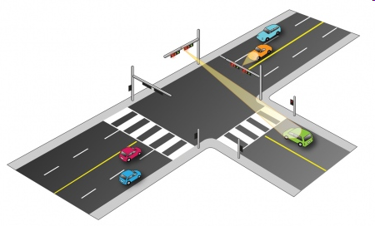
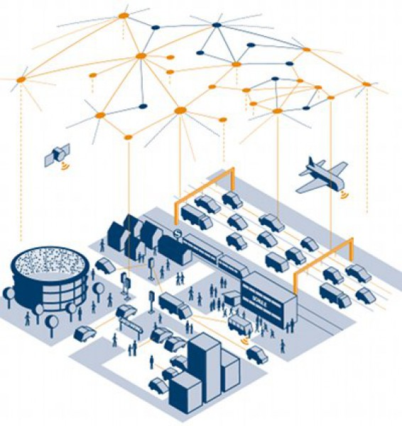
Új kihívások: kiber-fizikai rendszerek

Slide 18
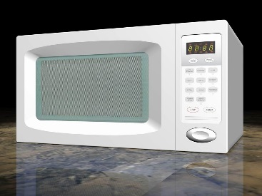
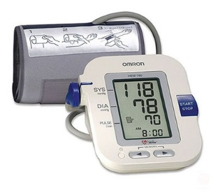
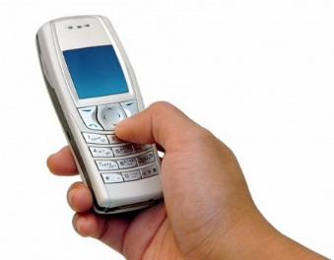
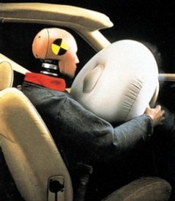
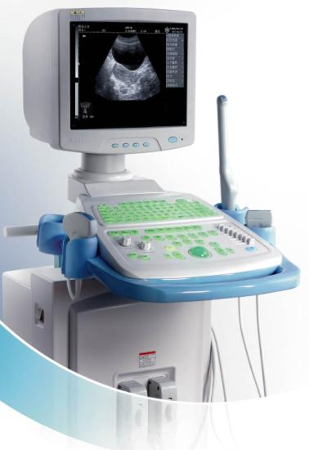
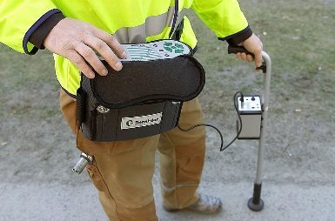
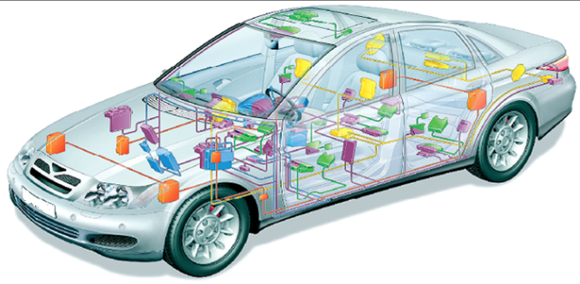
Köszönöm a figyelmet!

